Slide 1
遥控器部分

Slide 2
电路图
蓝牙
5V
电池
aduino
GND
正极
开关
VIN
TX
RX
GND
TX
RX
降压模块
+
+
12v
5v
-
-
MPU6050
5V
负极
SCL
GND
SDA
SCL
SDA

Slide 3
焊电路注意事项
MPU6050摆放方向！！要打孔固定
Arduino周围仍采用三圈排针
走线先考虑信号线（TX，RX，SDA，SCL），尽量短，少转弯。
走完信号线走电源线（5V，GND），电源线可随意走。
注意开关的正确使用。

Slide 4
降压模块
注意有in和out两端，in为输入电压，out为输出电压。
焊接好之后，用电表测量out两端电压，用螺丝刀调整电位器，使out两端电压为5V.

Slide 5
蓝牙 HC-05
协议 UART
AT模式
主机-从机

Slide 6
协议 UART
串口协议
RX—接收
TX—发送
能同时接收和发送

Slide 7
AT指令模式 （配置蓝牙的名称，密码等）
Usb-ttl
HC-05
TX
RX
RX
TX

Slide 8
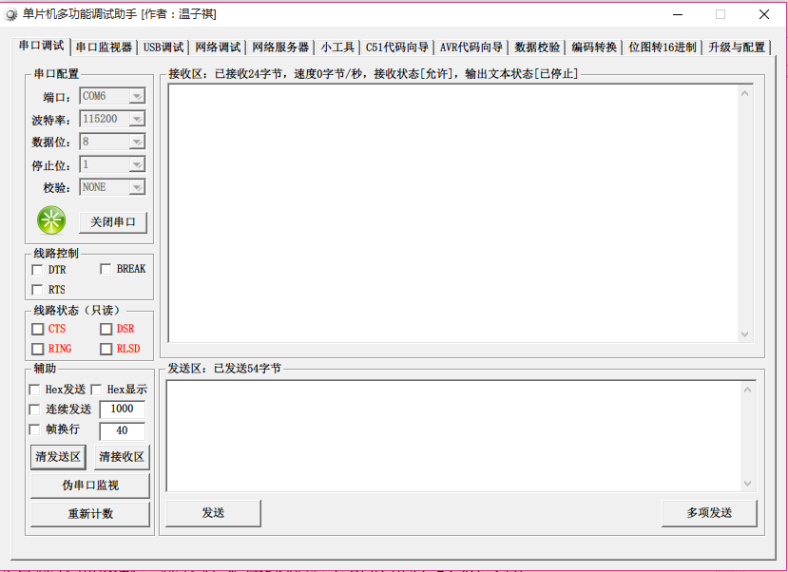
软件 串口助手
ＰｏｒｔＨｅｌｐｅｒ．ｅｘｅ
端口：USB的端口
波特率：数据传输速率

Slide 9
AT指令集 （详见pdf文件“蓝牙串口说明书”）
主机AT指令
测试通讯
（发送ＡＴ，接收ＯＫ）
从机AT指令
测试通讯
（发送ＡＴ（／ｒ／ｎ），接收ＯＫ）
（／ｒ／ｎ）即在发送区输入回车

Slide 10
蓝牙配置要求
波特率一致，默认为９６００，我的程序中是115200.
Ｐｉｎ一致，即密码一致，上电之后可以自动连接
Ｐｉｎ主机从机一致，不可所有的都一样，所有的都一样会造成信号串扰，即所有都共同连接。
两个蓝牙链接后灯会常亮。

Slide 11
蓝牙配置要求
名称随意
PIN配置为”15+学号后两位”,共四位,两个蓝牙PIN一致。
波特率115200

Slide 12
补充 手机和蓝牙相连
手机相当于一个主机
搜索从机
输入ｐｉｎ
蓝牙灯常亮，链接成功

Slide 13
测试实验
ＵＳＢ－ＴＴＬ
（ＣＯＭ４）
ＨＣ－０５
（主机）
ＨＣ－０５
（从机）
ＵＳＢ－ＴＴＬ
（ＣＯＭ５）
ＲＸ
ＴＸ
ＲＸ
ＴＸ
ＴＸ
ＲＸ
ＴＸ
ＲＸ

Slide 14
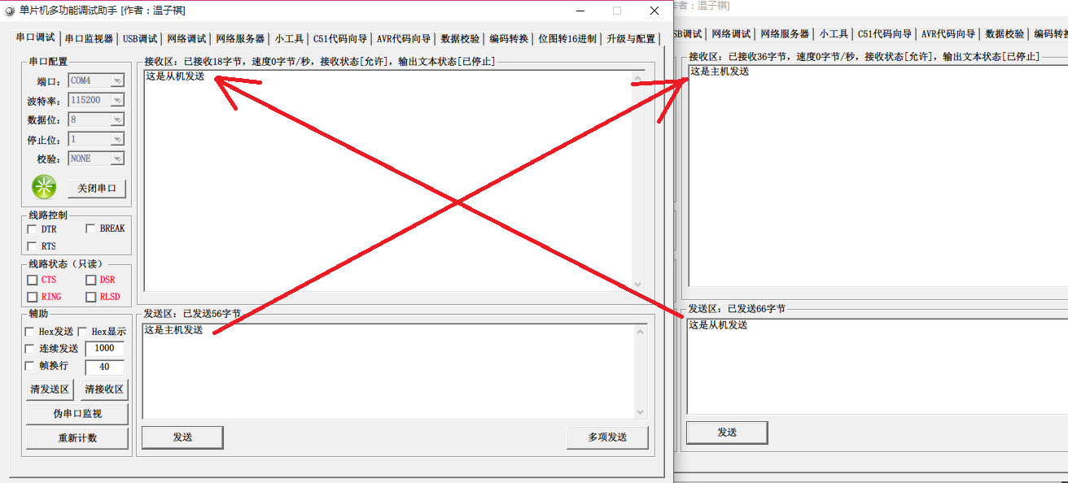

Slide 15
蓝牙与arduino
Serial.parseInt()函数，作用是在收到的字符流中，找到数字字符，并累积在一起，直到收到一个非数字字符时，将前面收到的数字字符转换成一个整数。如果要传送多个数值，中间用逗号等分隔符隔开即可。比如三个数值，”12，325，993“，后面加一个自定义的结束符，作为字符串发给Arduino。（例程中用字符"X”作为结束符。）这样接收数据完整而可靠。接收float可以用Serial.parseFloat()函数，用法一样。

Slide 16
示例
while (Serial.available() > 0) { // 串口收到字符数大于零。
p = Serial.parseInt(); // 在串口数据流中查找一个有效整数。
if (Serial.read() == 'X') { // 收到结束符后开始处理数据。
}
}

Slide 17
MPU6050 （陀螺仪加速度计）
电路连接
程序

Slide 18
电路连接
VCC--------5v
GND--------GND
SCL----------SCL
SDA---------SDA
A4 (SDA), A5 (SCL)

Slide 19
程序
Example:
1.raw:
输出mpu6050原始数据
2.dmp:
经过数字信号处理的数据

Slide 20
使用数据
Pitch:俯仰角（控制前进后退）
Roll: 横滚角（控制左右转弯）

